Slide 1
Droga do świętości Sługa Boży ks. Jan Macha
Opracowanie Anna Marczuk

Slide 2
Dzieciństwo i młodość
Przyszedł na świat w Chorzowie Starym 18 stycznia 1914r. w robotniczo- chłopskiej rodzinie, która kultywowała śląskie tradycje, zwyczaje i religijność.
Na Jana od małego wołano Hanik (zdrobnienie od Hanys).
Od 1921 roku Jan uczył się w szkole ludowej w Chorzowie, a po ukończeniu czterech klas został przyjęty do Państwowego Gimnazjum Klasycznego w Królewskiej Hucie. Jako gimnazjalista, 16 czerwca 1925 roku, otrzymał sakrament bierzmowania. Udzielił mu go w kościele św. Jadwigi w Chorzowie administrator apostolski na Górnym Śląsku ks. August Hlond. Przyjął imię Stanisław.

Slide 3
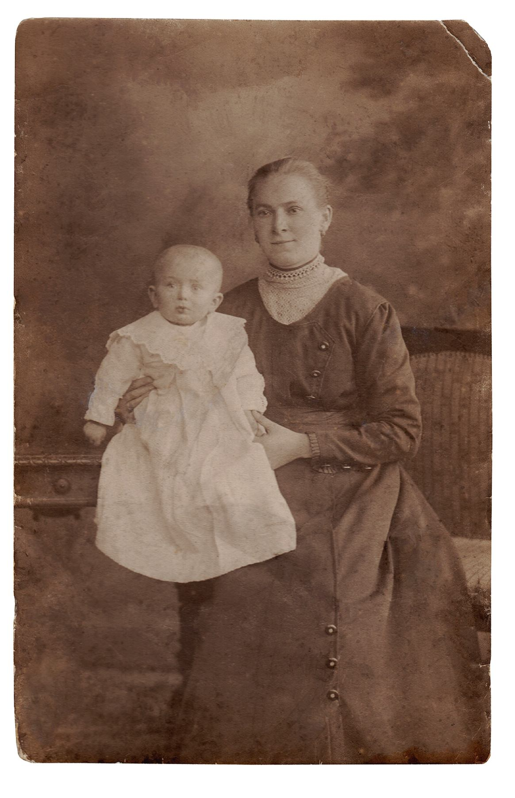

Slide 4
Od czasów młodości był niezwykle aktywny. W szkole angażował się w prace kółek: literackiego, historycznego i sportowego. W parafii należał do Stowarzyszenia Młodzieży Polskiej i Żywego Różańca. Chętnie udzielał się w prowadzeniu pogadanek religijnych, brał udział w amatorskich przedstawieniach teatralnych, reprezentował stowarzyszenie na zawodach sportowych. Była szkoła, była parafia. Był i klub sportowy „Chorzów”, popularne „Azoty”, gdzie trenował piłkę ręczną. Wraz z drużyną szczypiornistów kilkakrotnie sięgał po tytuł mistrza Śląska, a w 1932 i 1933 roku po tytuł wicemistrza Polski.

Slide 5
Od razu po maturze zamierzał wstąpić do seminarium. Diecezja katowicka miała swój dom formacji kandydatów do stanu duchownego w Krakowie. Niestety ze względu na zbyt dużą ilość zgłoszeń jego podanie zostało odrzucone. Była to dla niego bolesna próba, tym bardziej, że dwaj jego szkolni koledzy zostali przyjęci.

Slide 6
Święcenia kapłańskie otrzymał 25 czerwca 1939 roku z rąk biskupa Stanisława Adamskiego w kościele św. Apostołów Piotra i Pawła w Katowicach
Dwa dni później, we wtorek 27 czerwca, ks. Jan Macha odprawił mszę św. prymicyjną w swoim kościele parafialnym pw. św. Marii Magdaleny w Chorzowie Starym. Według wspomnień Róży Trojan, siostry ks. Jana w dniu prymicji miała miejsce następująca sytuacja: „Jak zebrali się koledzy w jadalce, gdzie na stole leżały ubrania liturgiczne do mszy, Hanik chodził po pokoju. Koledzy pytali go nad czym tak myślisz Hanik. On odpowiedział: »Dziś jest dla mnie taki dzień, że trzeba o wszystkim pomyśleć. Myślę o śmierci. Wiecie, co Wam powiem, że ja naturalną śmiercią nie umrę«. »Co Ty mówisz?«. »Tak, zobaczycie, ani od kuli, ani od powieszenia, zobaczycie«”.

Slide 7
Na obrazku prymicyjnym neoprezbiter wypisał zawołanie św. Tomasza: „Pan mój i Bóg mój”. Pracę kapłańską rozpoczął od zastępstwa wakacyjnego w rodzinnej parafii. Od początku września 1939 roku był wikariuszem w parafii św. Józefa w Rudzie.

Slide 8
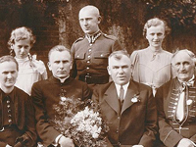

Slide 9
Wypisz w zeszycie najważniejsze fakty z życia ks. Jana Machy do momentu przyjęcia święceń kapłańskich

Slide 10
Od pierwszych dni niemieckiej okupacji bardzo mocno przeżywał to wszystko, co było związane z niszczeniem kultury polskiej i prześladowaniem byłych powstańców śląskich i ich rodzin. Podczas pierwszej wojennej wizyty kolędowej zapoznał się z sytuacją rodzin polskich, których mężowie, ojcowie i synowie zostali aresztowani, rozstrzelani lub wywiezieni do obozów koncentracyjnych. Zrodziła się w nim wówczas myśl, by zorganizować pomoc materialną oraz duchową dla tych rodzin. Niezwłocznie zaczął realizować swe postanowienia: organizował środki materialne pozyskiwane od zamożniejszych Polaków i znajomych księży, udzielał ślubów w języku polskim, nauczał religii, pocieszał złamanych na duchu, niósł nadzieję, krzepił słowem Bożym. Zachowały się rękopisy jego kazań z tego okresu. Część z nich zapisał po polsku, a część po niemiecku, zwłaszcza te głoszone w okresie okupacji. Treść tych kazań ukazuje więź ks. Jana Machy z Bogiem oraz jego zaangażowanie w kształtowanie pobożności i postawy chrześcijańskiej wiernych. Ks. Jan Macha był człowiekiem wielkiej modlitwy.

Slide 11
Oprócz pracy stricte duszpasterskiej związanej z udzielaniem sakramentów włączył się w działalność patriotyczną oraz pomoc charytatywną na terenie Rudy Śląskiej. W mieście tym założona została tajna organizacja, będąca częścią Polskich Sił Zbrojnych. Działająca na terenie Rudy organizacja konspiracyjna podlegała ośrodkowi obejmującemu Katowice, Chorzów i okoliczne miejscowości. Ks. Jan Macha został komendantem grupy akademickiej scalonej z harcerzami, której nadano kryptonim „Konwalia”. Organizacja ta działała na kilku polach: wywiadowczym, propagandowym, sanitarnym i charytatywnym. Ks. Jan Macha jako sprawę priorytetową traktował prowadzenie tzw. Opieki Społecznej. O aktywności i zaangażowaniu organizacji kierowanej przez ks. Jana Machę w działalność konspiracyjną świadczy sam fakt, że należało do niej w samej Rudzie, jak zostało przez nich oszacowane, około 4000 mężczyzn.

Slide 12
Organizacja wydawała gazetkę „Świt”. Zebrania członków konspiracyjnej grupy odbywały się w prywatnych mieszkaniach oraz na rudzkim probostwie. Do dekonspiracji organizacji najprawdopodobniej przyczyniło przeniknięcie do jej struktur ludzi będących na usługach Gestapo. W wyniku denuncjacji zdrajców od początku 1941 roku ks. Jana Macha był śledzony przez policję, dwa razy był wzywany przez Gestapo. Jedno z tych przesłuchań, odbywających się w Zabrzu, miało miejsce w Zielone Świątki 1941 roku. Nie był aresztowany z powodu braku wystarczających dowodów świadczących o jego podziemnej działalności. Niczym nie zrażony kontynuował swą pracę charytatywną.

Slide 13
Napisz 5 określeń, które scharakteryzują duszpasterską działalność ks. Jana Machy.

Slide 14
W piątkowe popołudnie, 5 września 1941 roku, po zajęciach szkolnych ks. Jan Macha w towarzystwie ówczesnych ministrantów Bernarda Łukaszczyka i Jana Hajdugi udał się pociągiem do Katowic w celu odebrania katechizmów zamówionych w Księgarni Katolickiej. Z paczkami książek wrócili na dworzec. Tam obaj chłopcy wsiedli do pociągu, a ks. Jan został na dworcu. Rozmawiali z nim przez okno i nagle podeszło do niego dwóch ubranych mężczyzn, którzy chwycili księdza pod ręce. Wspominający tamte wydarzenia Jan Hajduga twierdzi, że wszystko toczyło się bez słowa, a ksiądz Macha nie stawiał oporu. Ks. Jan Macha został osadzony w Ersatz-Polizei Gefängnis Myslowitz (Tymczasowe Więzienie Policyjne w Mysłowicach). W pierwszych tygodniach po aresztowaniu przebywał w celi zwanej „jedynką”, o zaostrzonym rygorze. Potem został przeniesiony do łagodniejszej celi.

Slide 15
Z grypsów, jakie ów kleryk przesyłał do domu wyłania się obraz życia więziennego. W czasie licznych przesłuchań ks. Jan Macha poddawany był wyrafinowanym metodom upokorzenia: bicie tzw. „bykowcem” (bywało, że i 120 uderzeń), kopanie, drwiny z Boga i religii, z kapłaństwa. Ks. Jan Macha nie załamał się. Pocieszał kolegów, podtrzymywał ich na duchu, dużo się modlił, prosił Boga o przebaczenie oprawcom. Kolegów podtrzymywał na duchu kazaniami, które do nich wygłaszał oraz wspólnie odmawianą modlitwą różańcową. Ersatz-Polizei Gefängnis Myslowitz miało charakter śledczy i rozdzielczy. Więźniowie przebywali tu do 3 miesięcy. Do tego czasu bowiem administracja obozowa była zobowiązana zakończyć śledztwo i podjąć decyzję o dalszym losie obwinionych. Często kierowani byli do obozów koncentracyjnych. Policyjne Więzienie Zastępcze w Mysłowicach określane było przez więźniów „przedpiekłem Oświęcimia”, a ironicznie „Rossengarten” (ogród róż). 13 listopada 1941 roku ks. Macha został przewieziony do więzienia w Mysłowicach. Miał prawo kontaktować się z rodziną listownie (raz w miesiącu). Tu również był męczony, zwłaszcza podczas odbywanych w nocy przesłuchań. Nie złamał się i nikogo nie wydał. Nieustannie dokuczał mu głód (pisał o tym w kilku listach).

Slide 16
Istnieje relacja ks. A. Gasza zasłyszana w Rudzie Śl., że kiedyś w więzieniu zbito go i wówczas napisał modlitwę, w której prosił Boga, by mu wolno było stanąć u wrót nieba razem ze swym prześladowcą. Kiedy to zobaczył pewien SS-man i przeczytał miał powiedzieć: „To jest święty albo idiota”. W listach do domu często prosił o modlitwę, gdyż z niej czerpał siłę do przetrwania: „Pierwsza prośba, którą do Was kieruję to modlitwa, druga modlitwa i trzecia – modlitwa”. Od dnia aresztowania rodzina ks. Machy podejmowała starania zmierzające do jego uwolnienia. Po pewnym czasie otrzymał pozwolenie na posiadanie brewiarza. Było to dla niego wielką radością. Z nitek wyciągniętych w siennika zrobił sobie różaniec. Wobec współwięźniów pełnił posługę spowiednika. Podczas pobytu w mysłowickim obozie i więzieniu nie miał możliwości przyjmowania Komunii św. W marcu 1942 roku otrzymał akt oskarżenia. W liście do rodziny pisał: „Jestem oskarżony o to, że działając jako Polak, powagę i dobro niemieckiego narodu i Państwa poniżyłem i szkodziłem im, podejmując działanie, oderwania części do Państwa Niemieckiego należącego, co kwalifikuje się jako zdrada stanu”.

Slide 17
17 lipca 1942 rozpoczął się proces.
Ks. J. Macha zarzucono to, że wspierał polskie rodziny i został oskarżony o zdradę stanu. Świadkami występującemu przeciwko oskarżonemu byli gestapowcy: Baucz i Gawlik. Adwokatowi odebrano prawo głosu, dlatego ks. Jan sam wygłosił półtoragodzinną mowę obronną. Uzasadniał swoją postawę tym, że jako kapłan czynił wszystko na wzór Jezusa. Przez cały dzień ks. Jan nie otrzymał nic do jedzenia i picia. Rodzina przez cały czas czuwała na korytarzu i nawet w czasie przerwy nie pozwolono im zbliżyć się do oskarżonego. Wreszcie wieczorem wydano wyrok: kara śmierci przez ścięcie. Ks. Jan przyjął wyrok spokojnie. W brewiarzu przekazanym po śmierci ks. A. Gaszowi pozostawił kartkę napisaną własnoręcznie: „Macha Johann zum Tode verurteilt den 17 VII 42” oraz modlitwę do Chrystusa o miłość, w której napisał „Oddaję się Jemu z całą moją osobowością”.

Slide 18
Władze kościelne interweniowały w sprawie uwolienia Ks. Jana u Ministra Sprawiedliwości III Rzeszy, a także w Berlinie u bp. H. Wienkena., który informuje , że w sprawie Machy i Gürtlera zgłosił się do Ministerstwa do Spraw Kościelnych III Rzeszy, ale odesłano go z kwitkiem twierdząc, że sprawy dotyczące Górnego Śląska rozpatrywane są przez Ministerstwo Sprawiedliwości.
Również rodzina ks. Jana Machy czyniła starania o ponowne rozpatrzenie sprawy i zamianę kary. Jego matka Anna udała się z adwokatami do Berlina, by u samego Führera prosić o łaskę dla syna. Z korespondencji między centralą NSDAP a komórką tej partii na Śląsku wynika, że Anna Macha złożyła wniosek o ułaskawienie syna 13 sierpnia 1942 roku. Także bez rezultatu.

Slide 19
Oczekując na wykonanie kary śmierci ks. Jan pisał listy do rodziny, w których często prosił o modlitwę za siebie. Spotykał się także z bliskimi podczas widzeń. Ks. Jan nie tracił nadziei na uwolnienie i często pocieszał swoich bliskich załamanych sytuacją. Siłę czerpał z modlitwy, zwłaszcza modlitwy brewiarzowej.
Ks. Jan jak tylko mógł pełnił posługę kapłańską wobec współwięźniów. Do końca głosił Słowo Boże.

Slide 20
2 grudnia 1942 r. ks. Jan Macha został poinformowany o tym, że wyrok zostanie wykonany najbliższej nocy. O godz. 20.00 do celi skazańców przyszedł kapelan więzienny ks. Joachim Besler. Zapisał wspomnienia z tego dnia: Ks. Jan Macha przystąpił do spowiedzi św., napisał list pożegnalny do rodziny i przekazał kapelanowi dyspozycje dotyczące jego rzeczy osobistych. Do końca zachował spokój. W liście dziękował bliskim za wszystko, prosił o przebaczenie i polecał się Miłosierdziu Bożemu. Przed śmiercią odmówił brewiarz i włożył do niego kartkę z napisaną własnoręcznie tym razem po polsku notatką: „Ks. Jan Macha stracony 2 XII 1942”. Brewiarz wraz z kielichem, który otrzymał na prymicje polecił przekazać przyjacielowi, ks. Antoniemu Gaszowi. Prosił rodziców, by pozdrowili ks. proboszcza i przyjaciół oraz by nie zapomnieli o modlitwie za niego. Ks. Jan miał świadomość tego, że władze okupacyjne nie wyrażą zgody na pochówek, dlatego prosił: „Pogrzebu mieć nie mogę, ale urządźcie mi na cmentarzu cichy zakątek, żeby od czasu do czasu ktoś o mnie wspomniał i zmówił za mnie ‘Ojcze nasz’!” Kapelan więzienny zanotował dyspozycje ks. Jana: „Prosił o przebaczenie Biskupa, kapłanów, Generalnego Wikariusza. Dziękuje za wszystko Skrzypczykowi, Kuczerze – Koźlikowi podziękowanie za pociechę. Prosi o modlitwę w brewiarzu i o pamięć. Umiera spokojnie i wesoło”. Egzekucja odbyła się krótko po północy, czyli już 3 XII 1942 roku. Właśnie rozpoczął się pierwszy czwartek miesiąca – dzień kapłański.

Slide 21
Jego ciało zostało wywiezione w nieznanym kierunku. Sądzi się, na podstawie relacji kapelana więziennego, że ciała skazańców palono w krematorium w Auschwitz. Rodzina dowiedziała się o śmierci Hanika następnego dnia. To było w pierwszy piątek miesiąca: „Po południu była godzina święta, poszłyśmy z Mamą, ludzie jak się dowiedzieli zamiast śpiewać, to był jeden szloch w kościele” – zapisała we wspomnieniach Róża Trojan, siostra ks. Jana. 7 grudnia rodzinie został wydany akt zgonu, a w więzieniu otrzymali przedmioty należące do ks. Jana. Z powodu zakazu wydanego przez władze niemieckie w rodzinnej parafii ks. Machy 10 grudnia odprawiono tylko cichą Mszę św. za zamordowanego, ale pomimo tego „(…) kościół był tak pełny, że nawet w niedzielę na sumie tyle nie było”.

Slide 22
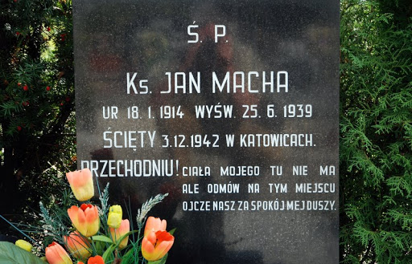

Slide 23
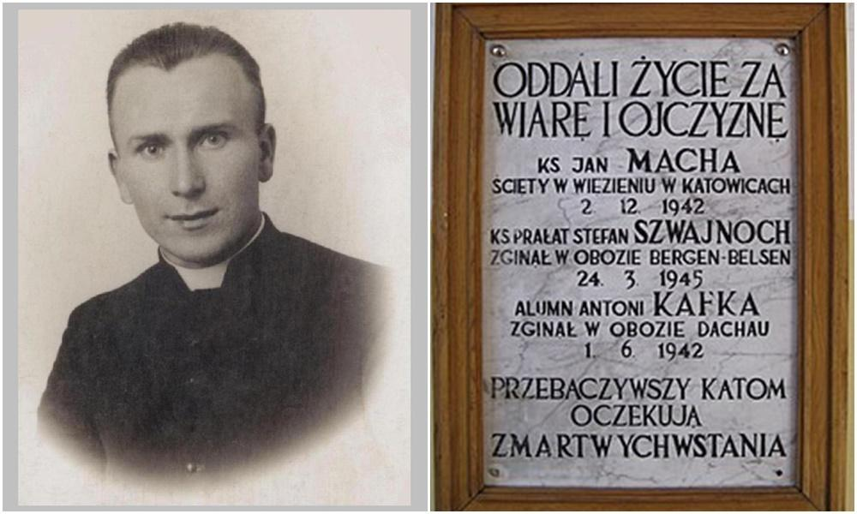

Slide 24
Napisz czego możemy nauczyć się od księdza Machy 1. 2. 3. 4. 5.

Slide 25
Proces beatyfikacyjny
Grudzień 2012
początek starań o rozpoczęcie procesu beatyfikacyjnego
24 XI 2013 rozpoczęcie diecezjalnego etapu procesu beatyfikacyjnego.
28 XI 2019
Podczas audiencji udzielonej prefektowi Kongregacji ds. Świętych. kard. Angelo Becciu, papież Franciszek zatwierdził dekret o męczeństwie Sługi Bożego ks. Jana Machy.

Slide 26
17 października 2020 data planowanej beatyfikacji

